Slide 1



ABDA IRSYA PUTRAMIRUDIN
2200018020
GITHUB :
https://github.com/abdairsyaputramirudin/tugasdsk

Slide 2
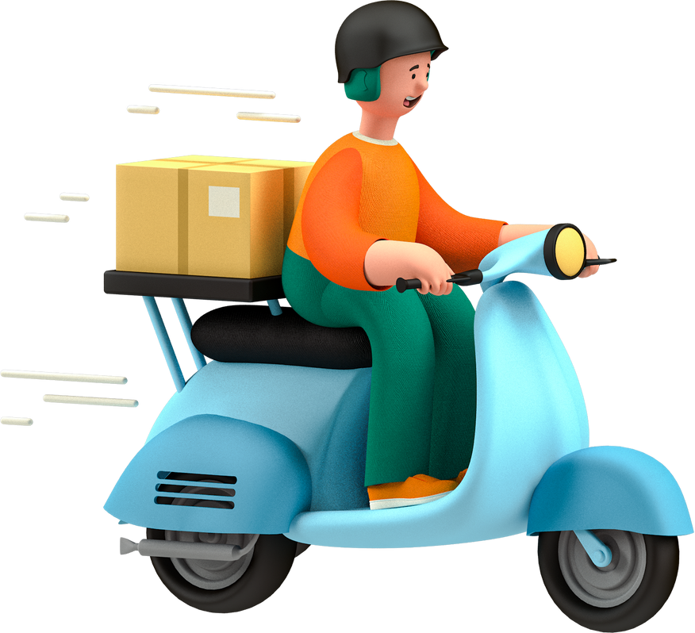
DASAR SISTEM KOMPUTER
Progam Tiket Masuk Kendaraan
PROJEK LANGKAH-LANGKAH MEMBUAT PROGAM SEDERHANA MENGGUNAKAN BAHASA ASSEMBLY

Slide 3

PROGAM TIKET MASUK KENDARAAN SEDERHANA
PROGAM TIKET MASUK KENDARAAN INI DIBUAT DENGAN TUJUAN AGAR MEMUDAHKAN KARYAWAN DAN PENGEMUDI ITU SENDIRI TERUTAMA SAAT MENENTUKAN TARIF BAGI JENIS KENDARAAN YANG IA PAKAI, YANG MANA PENGEMUDI BISA LANGSUNG TAU BERAPA TARIF IA YANG HARUS BAYAR UNTUK MASUK . KELEBIHAN LAINYA PERUSAHAAN TIDAK LAGI HARUS MEMBUAT KARCIS SOBEK MANUAL DAN NANTINYA JIKA DIKEMBANGKAN PERUSAHAAN BISA ME-REKAP BERAPA KENDARAAN YANG MASUK SETIAP HARINYA SESUAI JENIS KENDARAAN MASING-MASING.

Slide 4
INPUT NAMA DRIVER
FITUR - FITUR
APLIKASI
INPUT PLAT KENDARAAN
DAFTAR JENIS KENDARAAN
DASAR SISTEM KOMPUTER
DAFTAR TIKET MASUK KENDARAAN
UANG YANG HARUS DI BAYAR UNTUK MASUK

Slide 5
ALUR KERJA
TAHAP 1
TAHAP 2
TAHAP 5
Pengemudi diminta menginput nama.
Pengemudi diminta menginput plat kendaraan.
Sistem akan menampilkan tiket masuk kendaraan yang harus dibayar
TAHAP 3
TAHAP 4
Sistem menampilkan daftar jenis kendaraan.
Pengemudi diminta memilih jenis kendaraan.

Slide 6
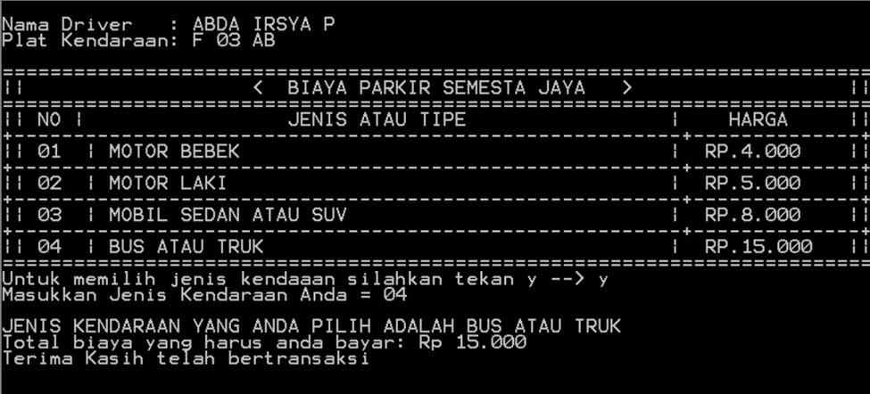
SKETSA ANTARMUKA

Slide 7
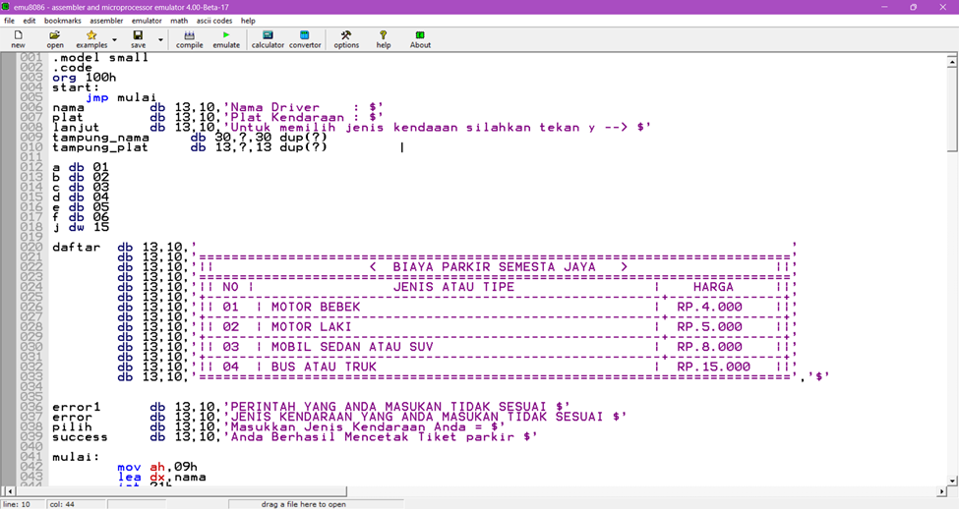
CODING IDE/EDITOR

Slide 8
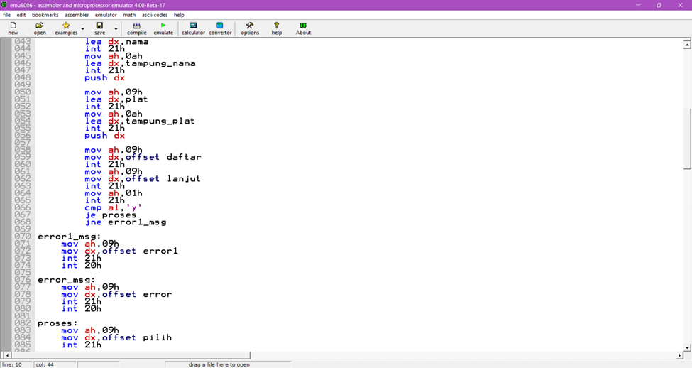

Slide 9
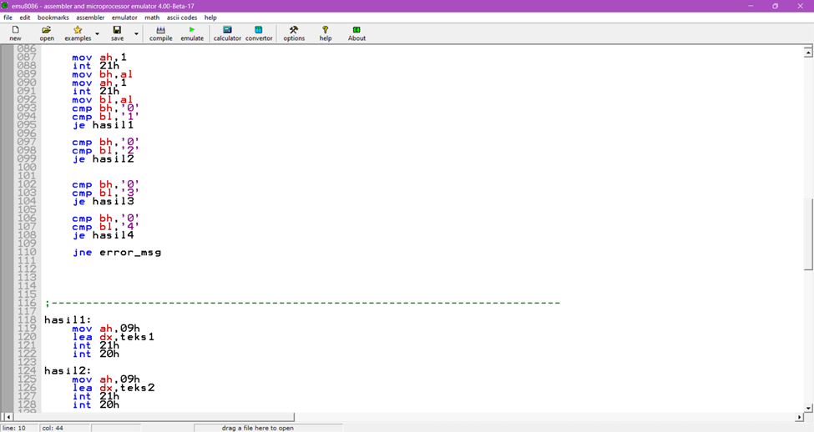

Slide 10
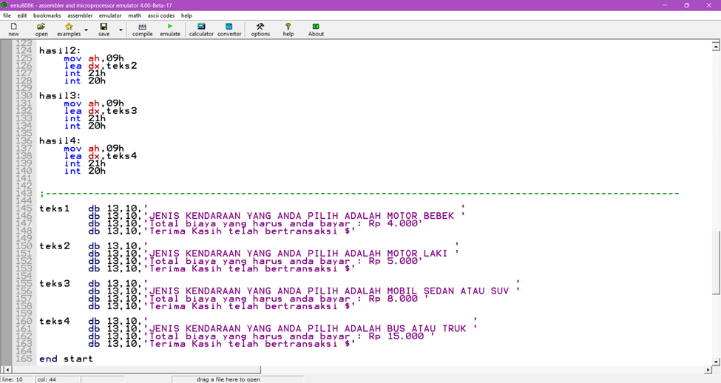

Slide 11
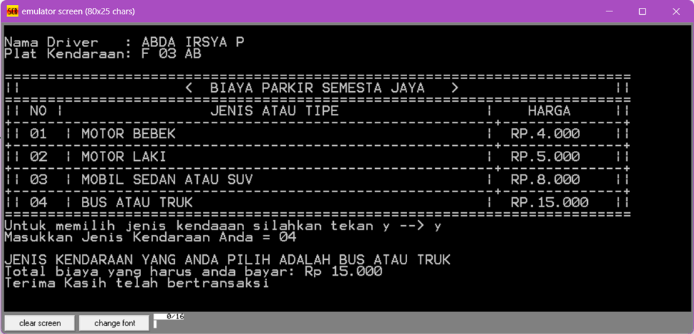
OUTPUT CODE PROGAM

Slide 12
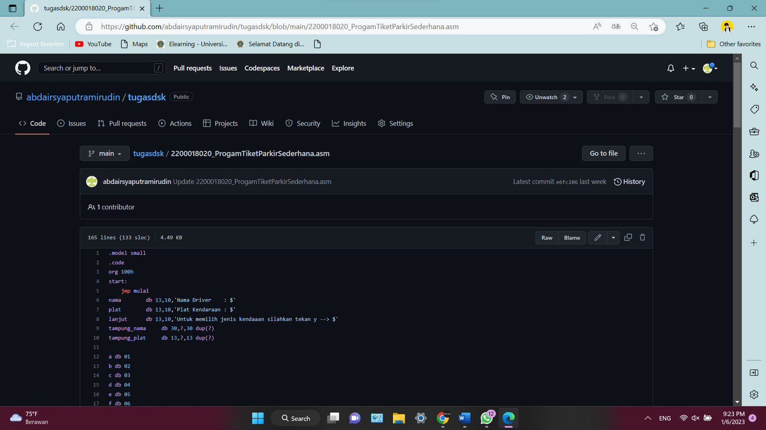
OUTPUT CODE PROGAM

Slide 13

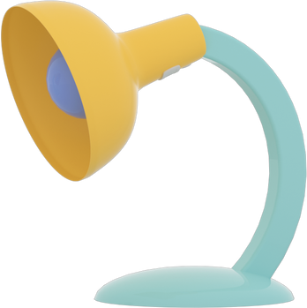
SEKIAN TERIMA KASIH
TUGAS AKHIR DSK BY ABDA.

